Slide 1





01
Siskom terestrial gel.mikro
01
SISTEM TRANSMISI SDH MULTI LAYANAN
Disusun Oleh:
Kelompok 1/3B-TNK
Abdul Rozak A (221344033)
Adelia Puspita (221344034
Aldizan Putra S (221344035)
Annisa Juliani D (221344036)
Dosen : Vitrasia, ST., MT
Hanny Madiawati,SST.,MT

Slide 2
Siskom terestrial gel.mikro
02
TUJUAN
  Mengerti dan memahami konsep infrastruktur telekomunikasi berbasis teknologi SDH Standar ITU.G703
  Memahami tentang sistem transmisi SDH multi layanan
  Memahami topologi jaringan point to point
  Mengkofigurasi dan mensetting perangkat SDH Multiplexer.

Slide 3
Siskom terestrial gel.mikro
03
LINGKUP PEKERJAAN
  Mengidentifikasi status dan alarm indicator pada front panel perangkat sistem transmisi SDH.
  Mengukur Level Daya Pemancar Optik dan Level Sensitivitas Penerima Optik.
  Mengukur BERT Sinyal Tributary 2 MB.
  Membangun konektivitas Ethernet melalui Fast Ethernet Interface dan Topologi NMS membangun jaringan topologi Point to Point.

Slide 4


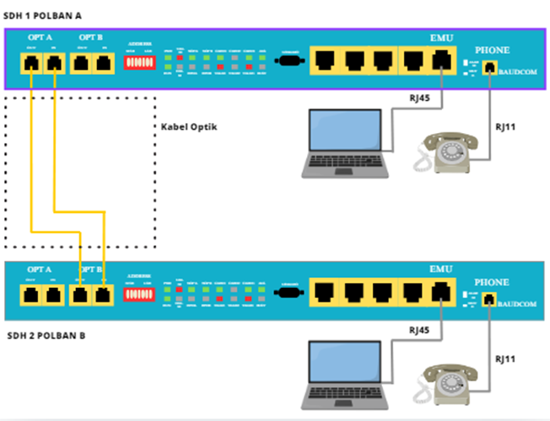
Siskom terestrial gel.mikro
03
MENGIDENTIFIKASI STATUS DAN ALARM INDICATOR PADA FRONT PANEL PERANGKAT SISTEM TRANSMISI SDH
Tanda rangkaian disamping berhasil:
Jika menggunakan OPT A maka pada alarm NOP A harus mati dan sebaliknya. Jika sudah terhubung maka SDH1 dan SDH2 dapat berkomunikasi dengan telephone yang sudah terhubung.
Setting Ethernet pada PC dengan cara:
1. Buka Control Panel, lalu klik Network and Internet dan klik Network Connections
2. Pilih Ethernet yang digunakan, klik lalu pilih Properties, dan Networking
3. Pilih Internet Protocol Version 4 (TCP/IPv4) dan masukkan IP Address, Subnet Mask, Default Gateway, dan DNS Server Addresses

Slide 5
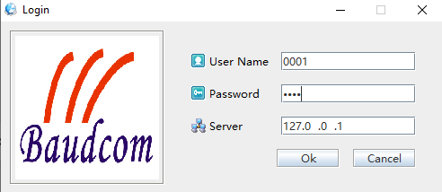
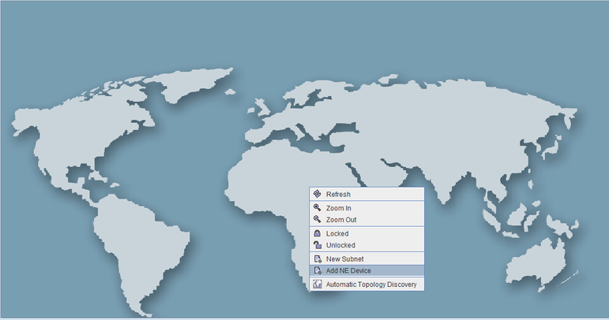
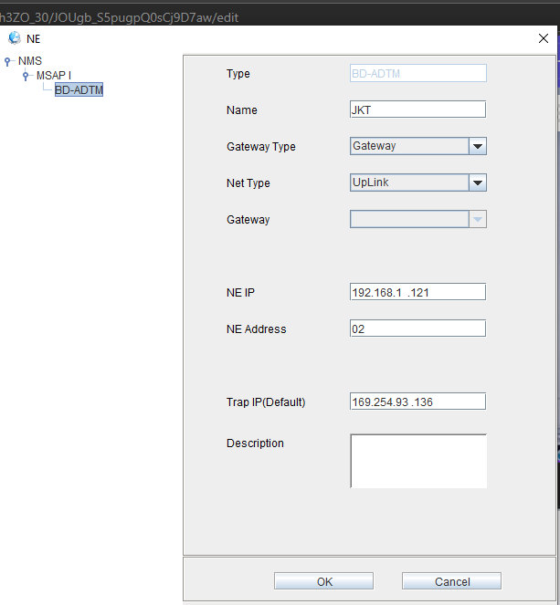

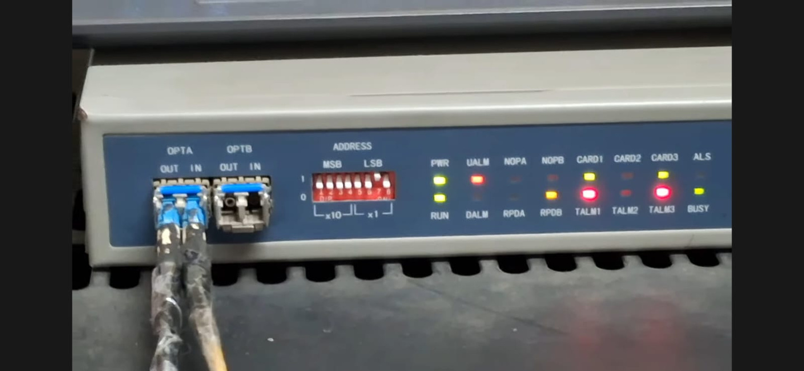

Siskom terestrial gel.mikro
MENYAMBUNGKAN SDH DAN RAY VIEW
04
Nama SDH
Username : 0001
Password : 001
IP SDH
Klik kanan dimanapun > Add NE Device
No Telp SDH
Untuk mengetahui alamat / address telpon sdh

Slide 6
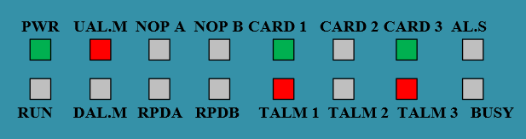
Siskom terestrial gel.mikro
04
MENGIDENTIFIKASI STATUS DAN ALARM INDICATOR PADA FRONT PANEL PERANGKAT SISTEM TRANSMISI SDH
Beberapa alarm lain yang harus di identifikasi adalah alarm yang ada pada bagian front panel, seperti alarm PWR, RUN, UALM, DALM, NOP A/B, RPD A/B, CARD (1,2,3), TALM (1,2,3), ALS dan BUSY
Identifikasi dilakukan sesuai dengan fungsi-fungsi dari alarm yang disesuaikan dengan warna LED alarm yang mana penjelasannya terdapat pada intruction sheet paket B.

Slide 7
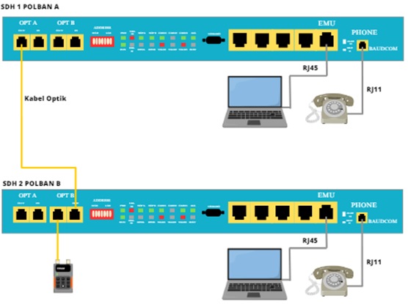
Siskom terestrial gel.mikro
04
MENGUKUR LEVEL SENSITIVITAS PENERIMA OPTIK
Pada pengukuran ini menggunakan alat ukut optical meter yang diberi tambahan variabel attenuator.
Mengecek seberapa kecil data sinyal optik yang masih bisa diterima oleh penerima dengan melihat nilai yang dihasilkan pada optical meter dengan panjang gelombangnya 1310nm.

Slide 8
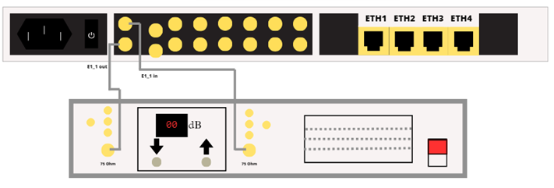

MENGUKUR BERT SINYAL TRIBUTARY 2 MB
Siskom terestrial gel.mikro
04

Slide 9
Siskom terestrial gel.mikro
04
MENGUKUR BERT SINYAL TRIBUTARY 2 MB
Untuk melakukan proses pengukuran Bit Error Rate (BER) dari sinyal tributary 2 MB (E1) ini adalah dengan melakukan pengonfigurasian alat terlebih dahulu.
Proses pengukuran Bit Error Rate (BER) diperlukan proses looping antara port in dan out pada E1 hal ini dilakukan untuk mengecek kondisi setiap E1 dengan melihat alarm yang muncul pada Rayview. Proses looping ini dilakukan pada kedua SDH. Jika sudah tidak ada alarm, hubungkan port I/O di E1 dan perangkat pengukur redaman dan tinjau kenaikan redaman pada cable simulation lalu lihat dan catat perubahan error yang terjadi hingga muncul alarm “LOSS” pada Rayview.

Slide 10
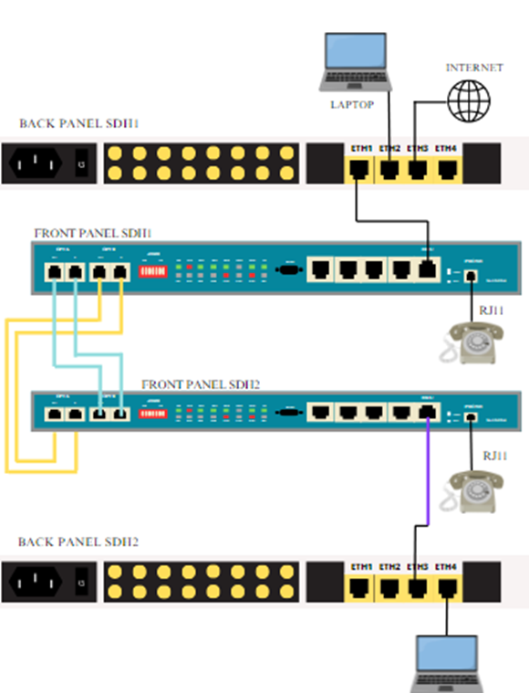
Siskom terestrial gel.mikro
04
MEMBANGUN KONEKTIVITAS ETHERNET MELALUI FAST ETHERNET INTERFACE DAN TOPOLOGI NMS MEMBANGUN JARINGAN TOPOLOGI POINT TO POINT

Slide 11
Siskom terestrial gel.mikro
04
MEMBANGUN KONEKTIVITAS ETHERNET MELALUI FAST ETHERNET INTERFACE DAN TOPOLOGI NMS MEMBANGUN JARINGAN TOPOLOGI POINT TO POINT
Untuk membangun konektivitas ethernet, bagian EMU pada SDH1 dan SDH2 dihubungkan ke port ETH di bagian belakang perangkat. SDH memiliki 4 port ETH yang dapat digunakan bebas, dan dalam percobaan ini digunakan ETH1.
  ETH2 pada SDH1 terhubung ke PC1, dan ETH2 pada SDH2 terhubung ke PC2.
  Port ETH3 digunakan untuk koneksi internet secara bergantian.
  Setelah setup perangkat, dilakukan konfigurasi software menggunakan RayView 3.37A1 dengan membangun NMS PAP pada Rayview SMD.
Langkah-langkah Pengecekan apakah sudah terhubung atau belum:
  Melakukan pengujian antar PC (dengan command prompt pada PC apakah sudah saling terhubung antar #NE1 dan #NE2)
  Melakukan pengujian dengan internet (diuji pada command prompt dengan ping ke IP browser yaitu 8.8.8.8)
  Melakukan pengujian pada NMS (mengecek SDH pusat terhadap SDH lainnya apakah bisa mengontrol SDH lain pada Rayview)

Slide 12
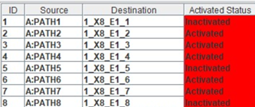
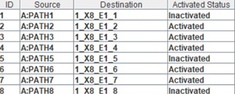
Siskom terestrial gel.mikro
04
MEMBANGUN KONEKTIVITAS ETHERNET MELALUI FAST ETHERNET INTERFACE DAN TOPOLOGI NMS MEMBANGUN JARINGAN TOPOLOGI POINT TO POINT
SDH BDG diatur oleh SDH JKT
dengan NMS

Slide 13
Siskom terestrial gel.mikro
06
KESIMPULAN
  SDH Multi layanan berhasil jika telepon pada SDH1 dan SDH2 dapat berkomunikasi, ditandai dengan indikator status dan alarm pada panel depan perangkat yang berfungsi baik, tanpa lampu indikator menyala pada NOP A dan NOP B.
  Level daya pemancar dan sensitivitas penerima optik SDH1 dan SDH2 menunjukkan hasil penyambungan pada 1310 nm. Port OPTA SDH2 kurang baik karena daya lebih dari -10 dBm, sedangkan port OPTB SDH1 dan SDH2 dalam kondisi baik.
  Pengukuran BERT pada sinyal tributary 2 MB dilakukan dengan looping untuk evaluasi E1. Semakin besar redaman, semakin tinggi BER yang diterima.
  Uji konektivitas ethernet berhasil ditandai dengan PC1 dan PC2 yang terhubung ke internet melalui uji ping dan pencarian di browser. NMS juga berfungsi dengan indikator hijau dan dapat dikontrol tanpa akses langsung.
  Pengukuran sensitivitas mengacu pada -34 dB, namun hasil -49,27 dBm menunjukkan kemungkinan kesalahan pengukuran, redaman berlebih, atau masalah pada perangkat penerima.

Slide 14
Siskom terestrial gel.mikro
14
Presentasi
TERIMA KASIH
Oleh : Muhammad Patel

